Slide 1
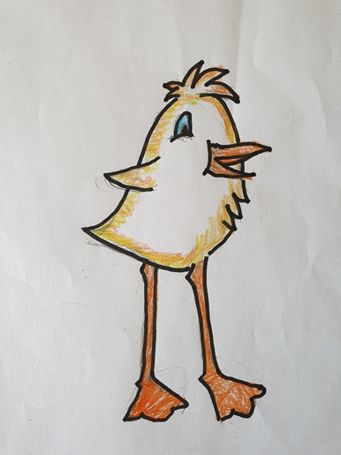
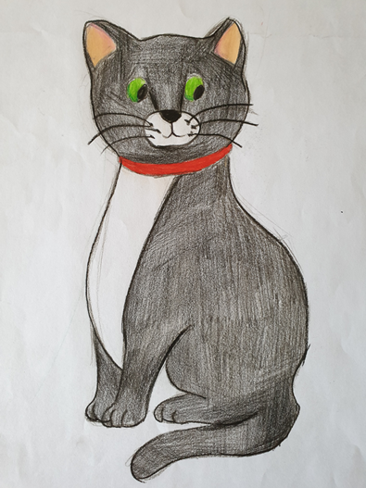
Illustrazione de
«La gabbianella e il gatto»
Il film di animazione
A cura della classe 1 D
Anno Scolastico 2021-22
Docenti: Maria Caterina Romeo
Maria Carmela Dalessandro
Eleonora Sofia Guaragna

Slide 2
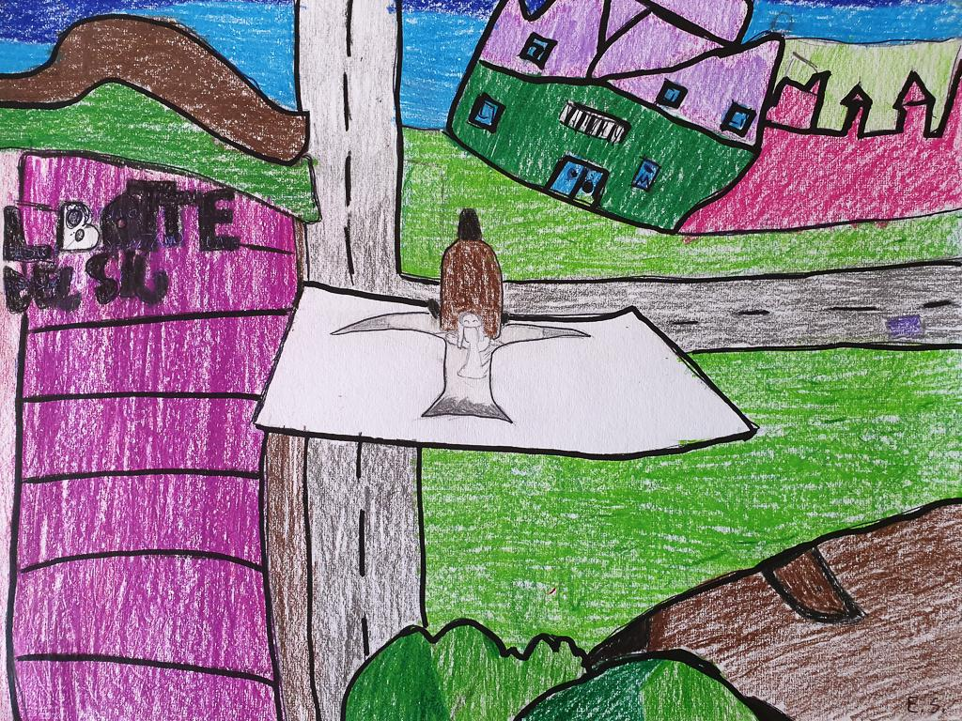
Un padre che ha l’aspetto di Sepulveda e una bambina inventano una filastrocca che riassume l’intero film…
Gatto che ha fame mangia di nuovo,
apre il frigo e trova…
l’uovo.
Uovo di gatto
gatto ci cova,
gatto un po’ matto
che cova le uova.
Corre vicino
vola lontano,
l’uovo si rompe
e appare un…
gabbiano.

Slide 3
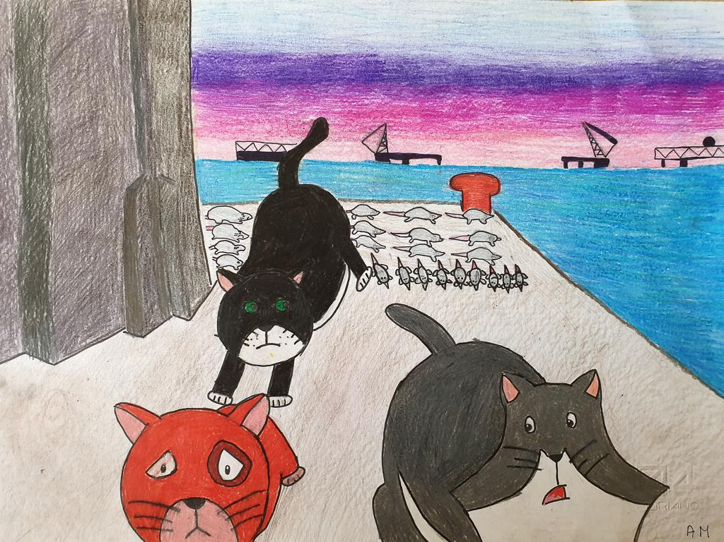
Ad Amburgo c’è una guerra tra i topi di fogna, guidati dal grande Topo, che rubano cibo e rifiuti e vogliono conquistare la città
e i gatti del porto, Zorba e i suoi quattro amici, che intervengono sempre per fermarli.

Slide 4
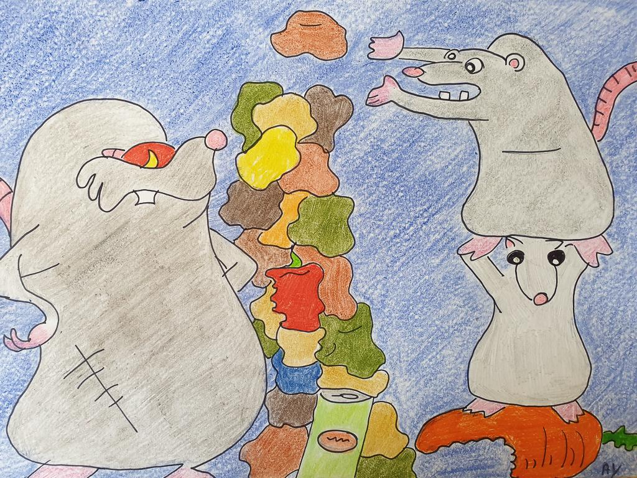
I topi portano il cibo al Grande Topo per farlo ingrassare sempre di più.

Slide 5
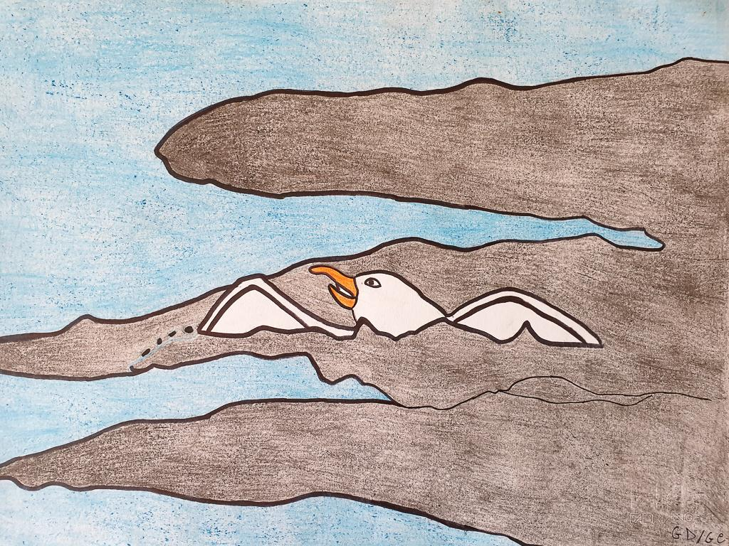
Kengah con il suo branco di gabbiani si tuffa in mare per cercare cibo ma l’acqua è invasa dal petrolio
caduto in mare in seguito ad uno scontro tra una motovedetta e una petroliera. Kengah vi rimane intrappolata.

Slide 6
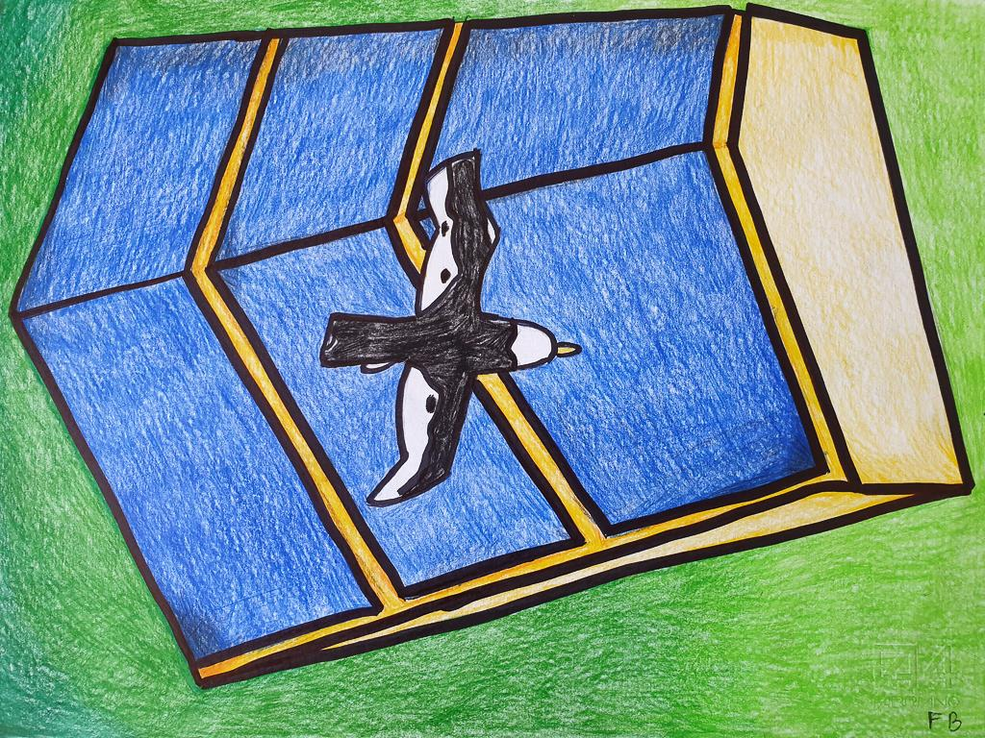
Kengah riesce a liberarsi e vola sopra la città.

Slide 7
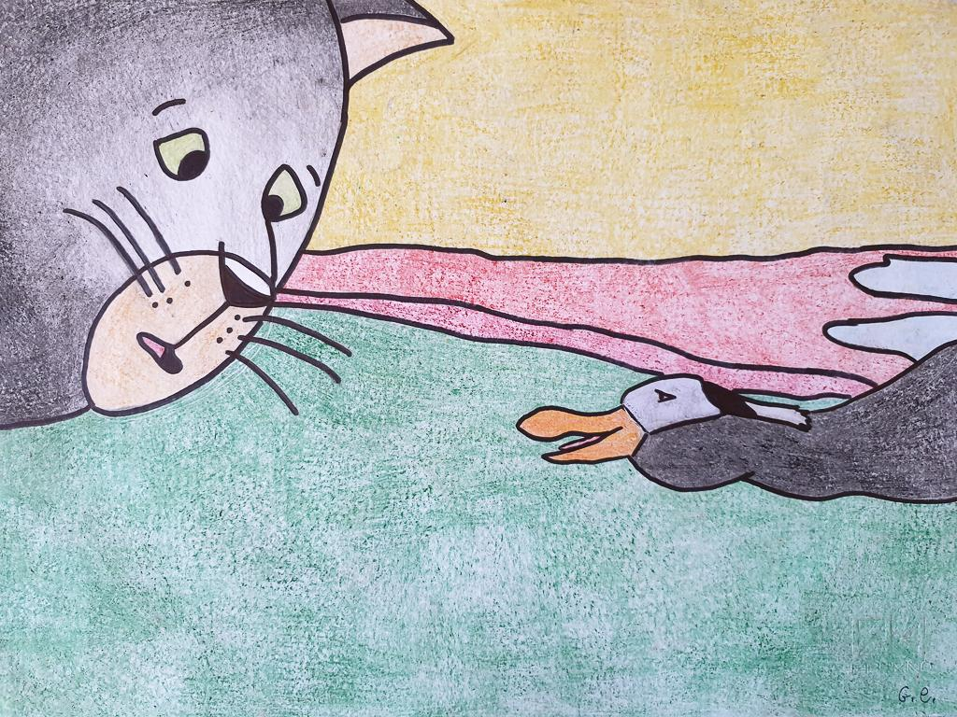
La gabbiana atterra nel giardino di Zorba e prima di morire gli chiede di mantenere tre promesse:
1) non mangiare l’uovo che stava per deporre
2) crescere il piccolo
3) insegnargli a volare

Slide 8
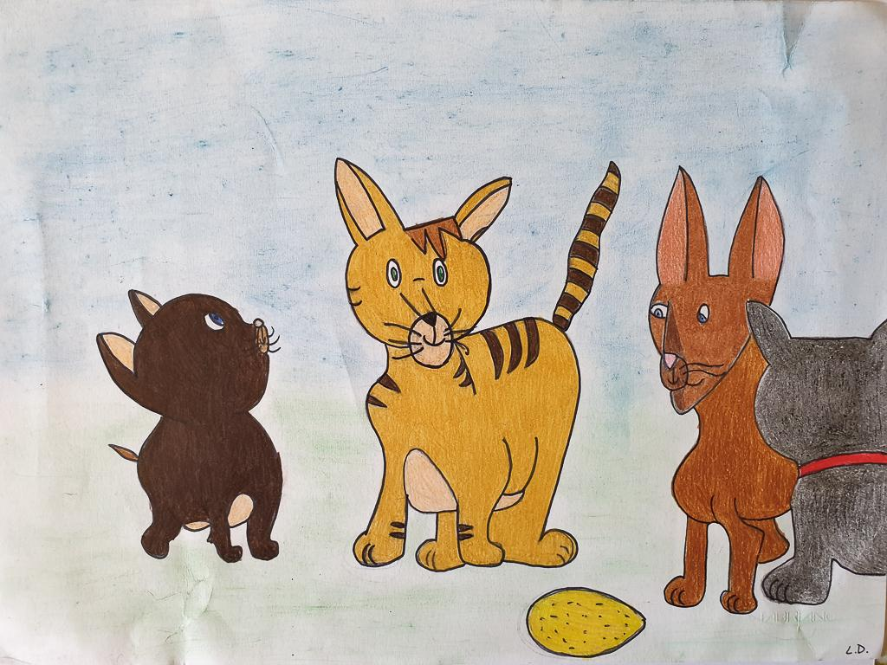
I gatti amici di Zorba disposti in cerchio guardano l’uovo e vogliono mangiarlo ma Zorba li ferma e spiega loro che non devono farlo
perché lo aveva promesso alla mamma gabbiana.

Slide 9
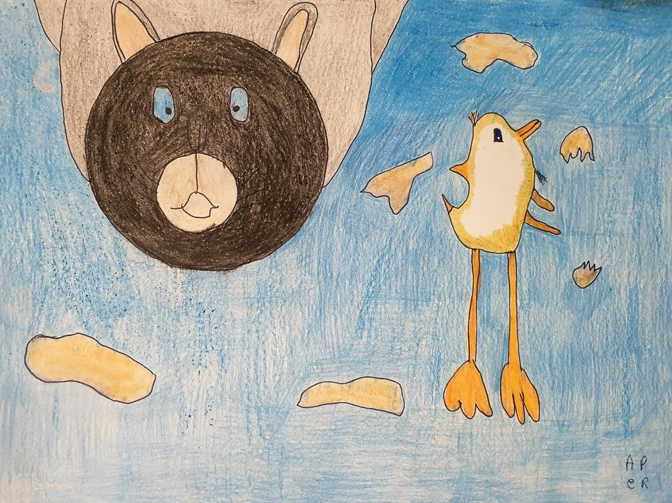
Zorba cova l’uovo con pazienza e amore finché un giorno per sbaglio si siede sull’uovo che si schiude e nasce un piccolo di gabbiano.

Slide 10
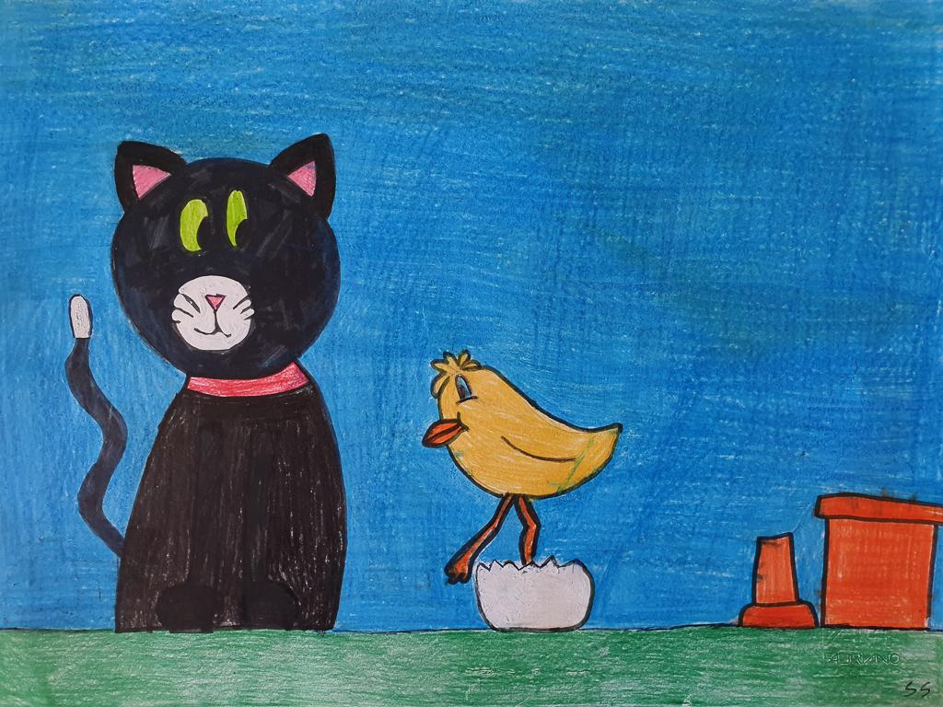
Dopo aver scoperto che è femmina la chiamano Fifì, abbreviazione di Fortunata.

Slide 11
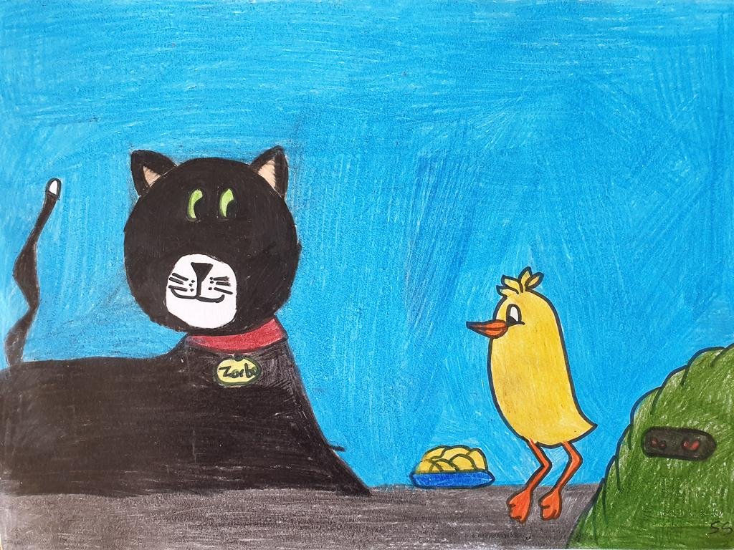
«Mamma Zorba» procura il cibo a Fifì e la vede crescere intanto i topi si organizzano per rapirla.

Slide 12
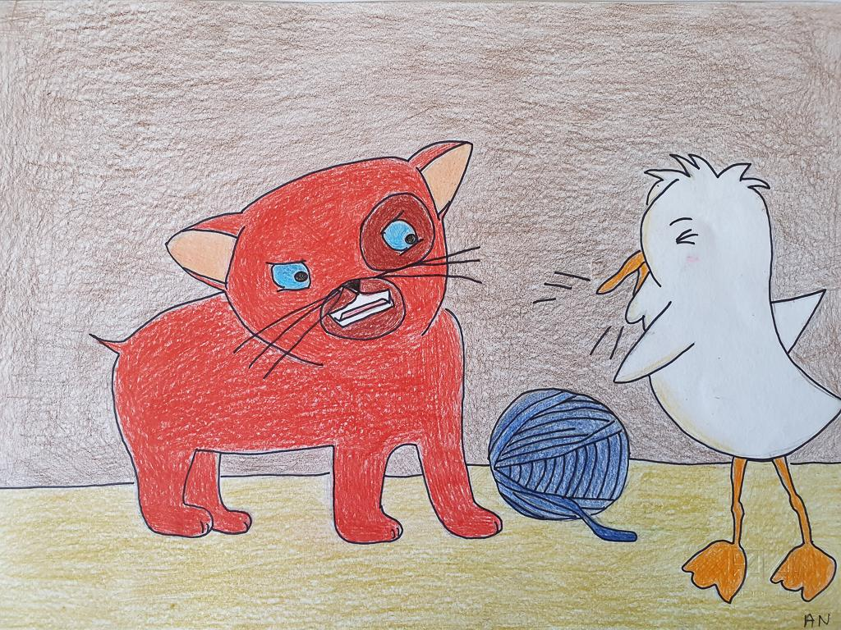
Pallino spaventa Fifì dicendole che lei non è un gatto (cosa che ha sempre pensato da quando è nata) ma è un gabbiano e quindi gli altri gatti vogliono farla ingrassare per mangiarsela.

Slide 13
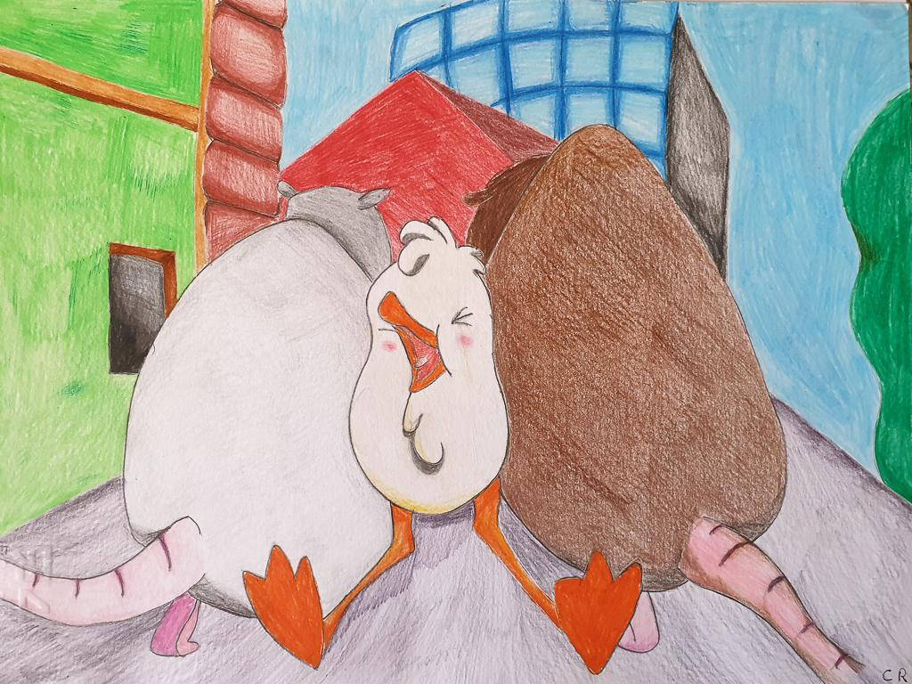
Spaventata Fifì scappa e viene catturata dai topi.

Slide 14
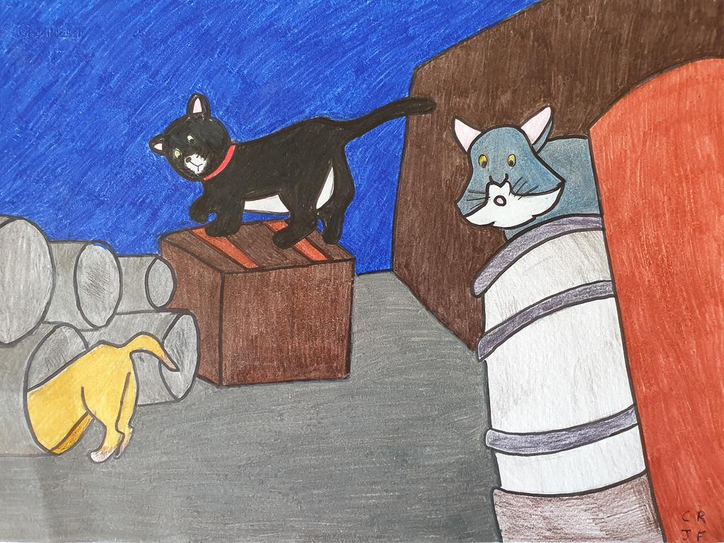
Dopo la fuga di Fifì Pallino racconta l’accaduto ai gatti e i cinque felini cercano la gabbianella dappertutto.

Slide 15
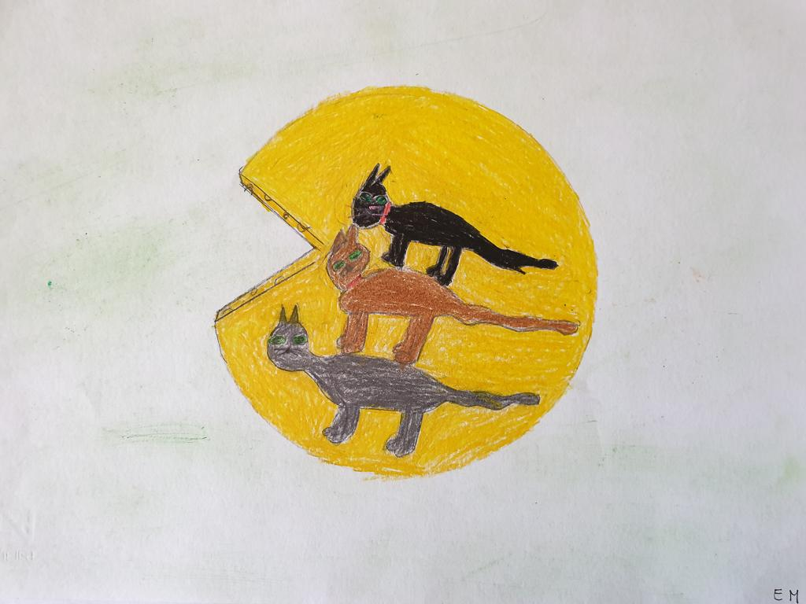
Per liberare Fifì e Pallino catturati dai topi, ispirandosi all’impresa del cavallo di Troia letta sull’Enciclopedia,
i gatti si nascondono dentro un enorme pezzo di formaggio che i topi sicuramente avrebbero portato nella loro tana.

Slide 16
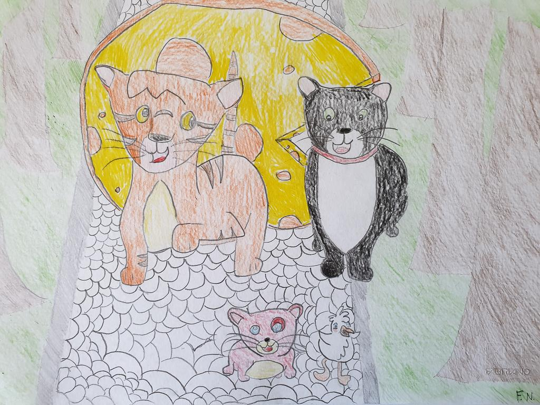
Arrivati nella tana dei topi i gatti escono dal loro nascondiglio e salvano Fifì e Pallino

Slide 17
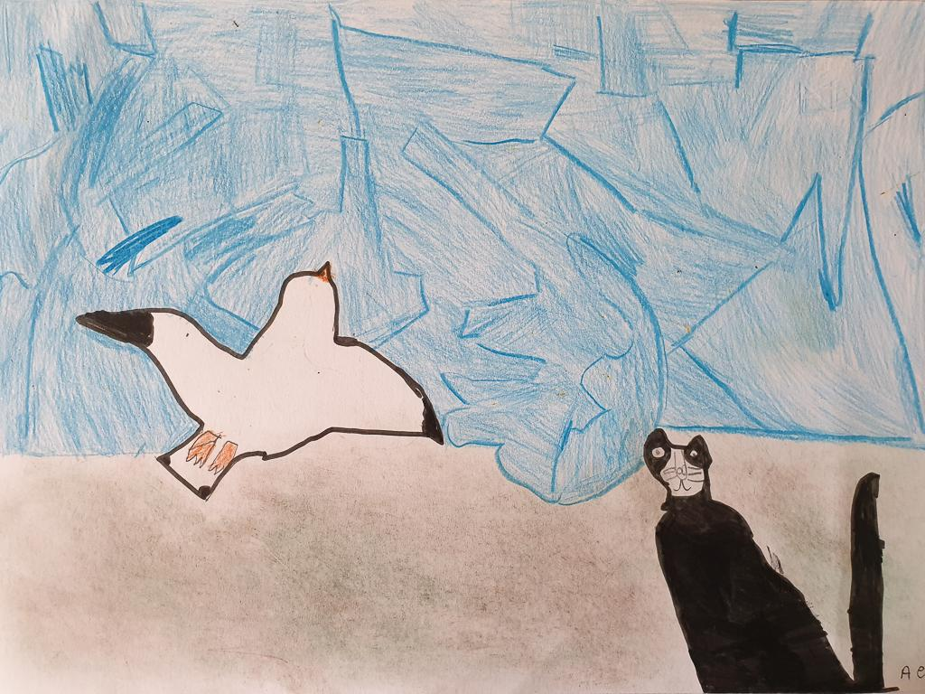
Zorba, ricordandosi della terza promessa fatta a Kengah, porta Fifì nel punto più alto della città: il campanile.
Dopo vari tentativi finalmente la gabbianella supera la paura
e vola.
Dice addio a Zorba e a tutti i suoi amici gatti.

Slide 18
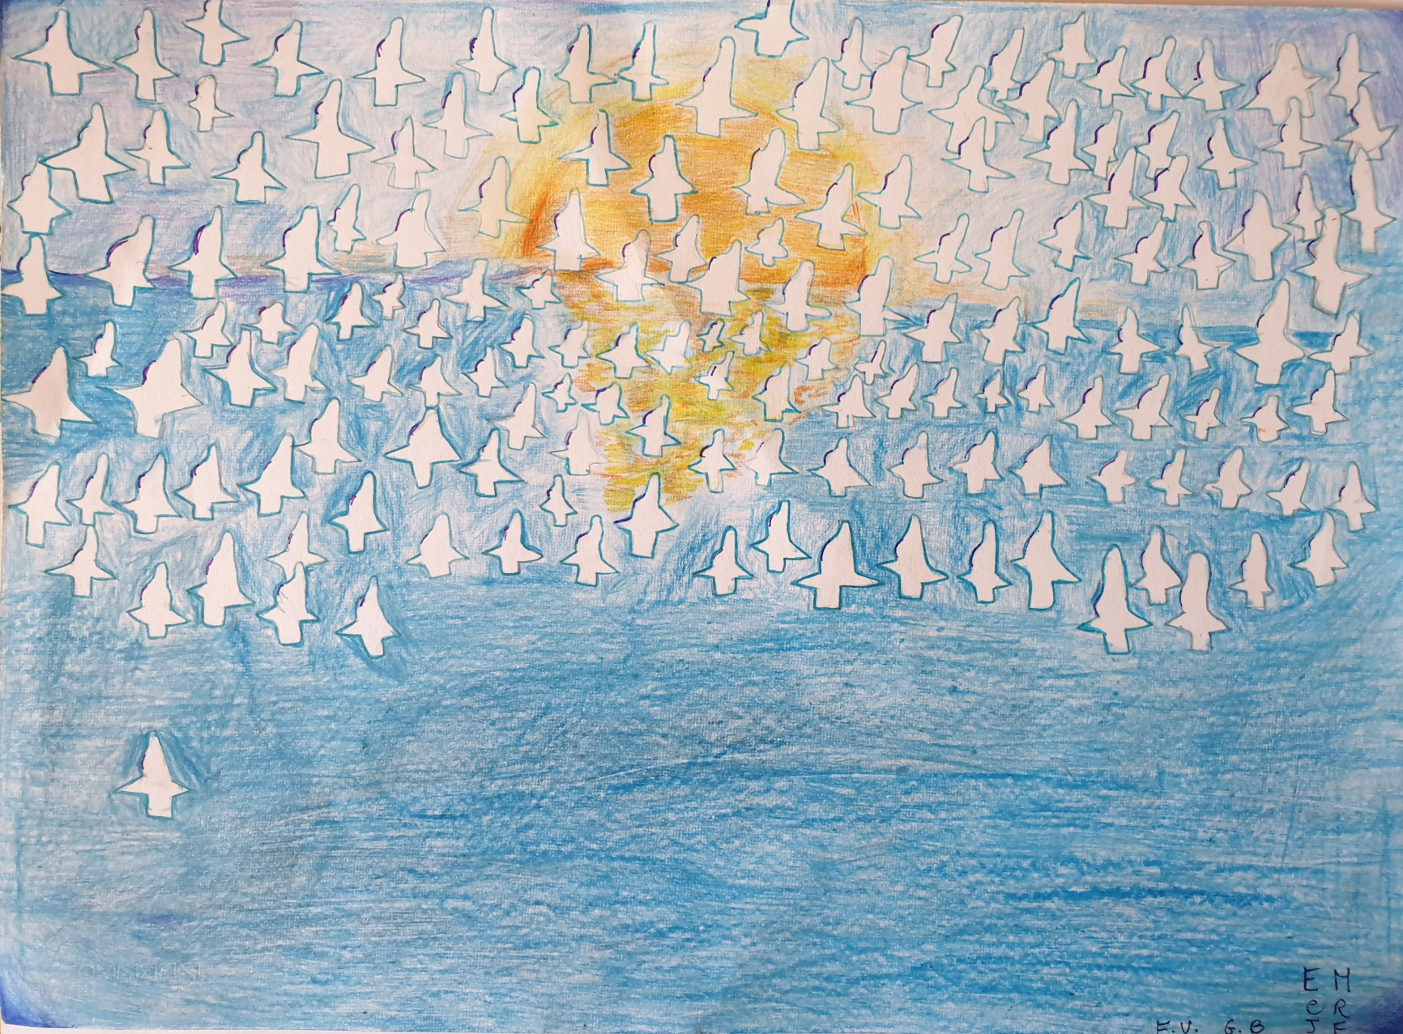
Si unisce ad uno stormo di gabbiani andando incontro al suo futuro.

Slide 19
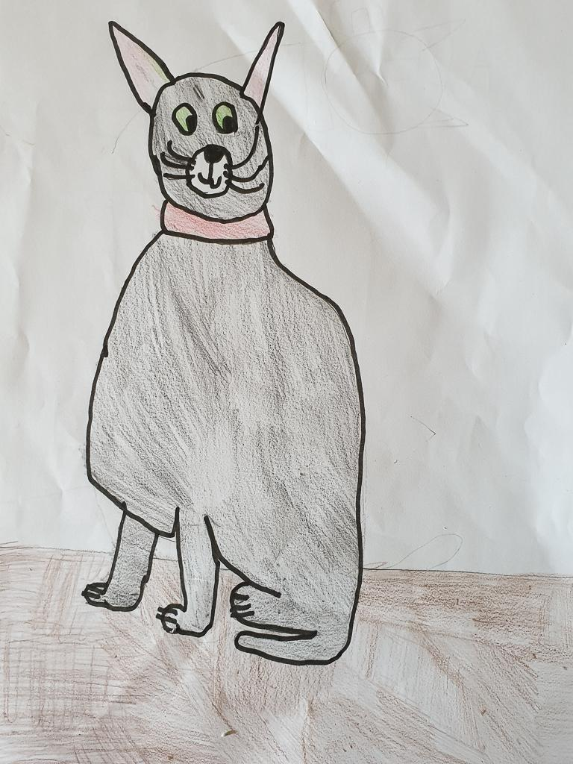
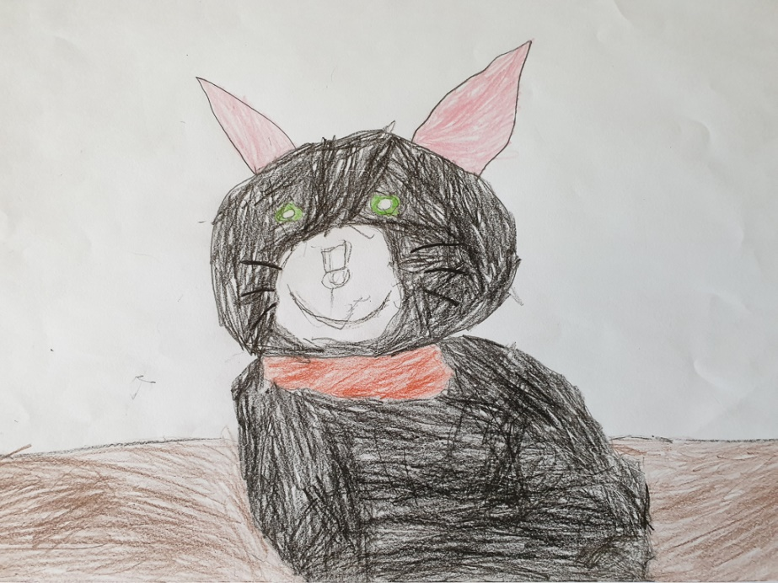
Abbiamo accolto Fifì anche se diversa da noi. Siamo felici di aver percorso con lei un tratto del nostro cammino di vita. Non bisogna necessariamente essere uguali per andare d’accordo, la diversità ci offre l’occasione di crescere ed arricchirci a vicenda.

Slide 20


Sono Fortunata di nome e di fatto perché ho incontrato amici veri che mi hanno permesso di nascere, mi hanno nutrito e difeso da chi mi voleva male. Mi hanno aiutato, infine, a capire chi sono e mi hanno incoraggiato quando è arrivato il momento di spiccare il volo.
La mia disavventura ha avuto origine da un disastro ambientale cioè dalla pazzia degli uomini.
Io spero che a nessun essere vivente accada ciò che è successo alla mia mamma. Ci dobbiamo impegnare tutti perché la natura venga rispettata e non inquinata.

Slide 21
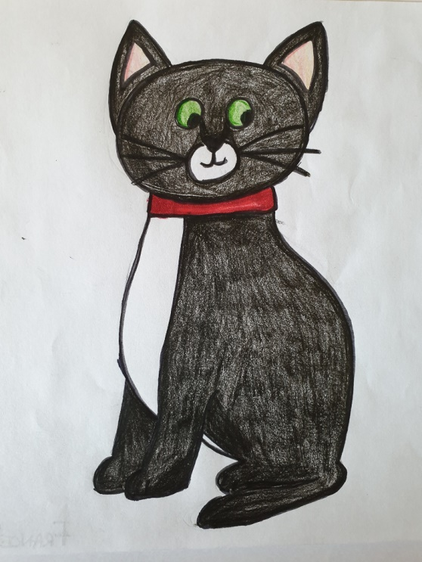
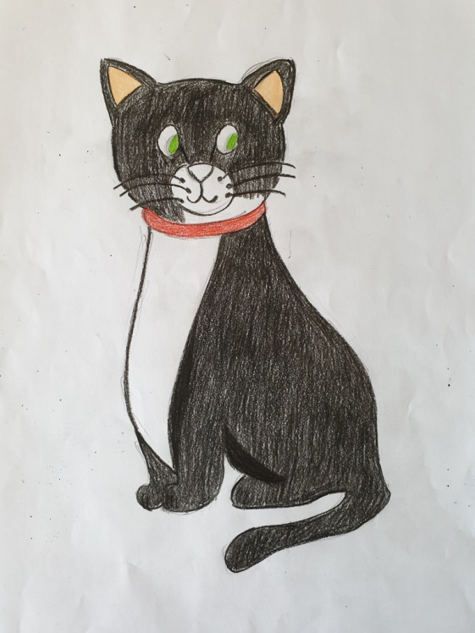
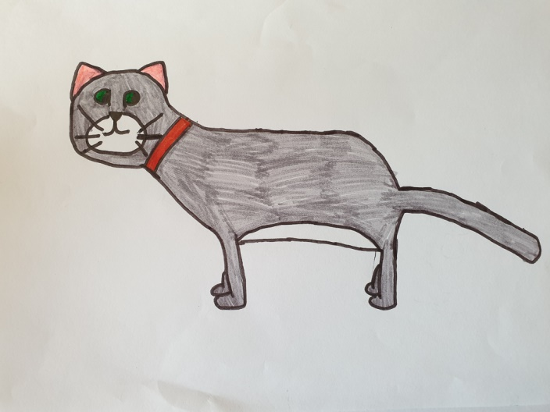
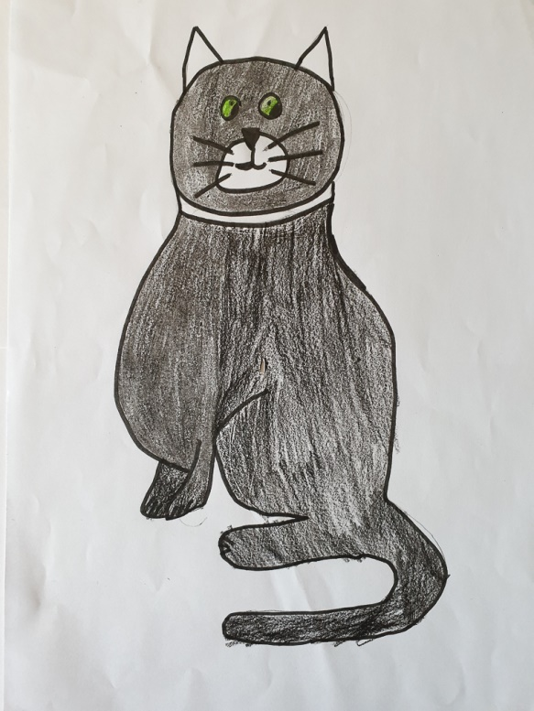
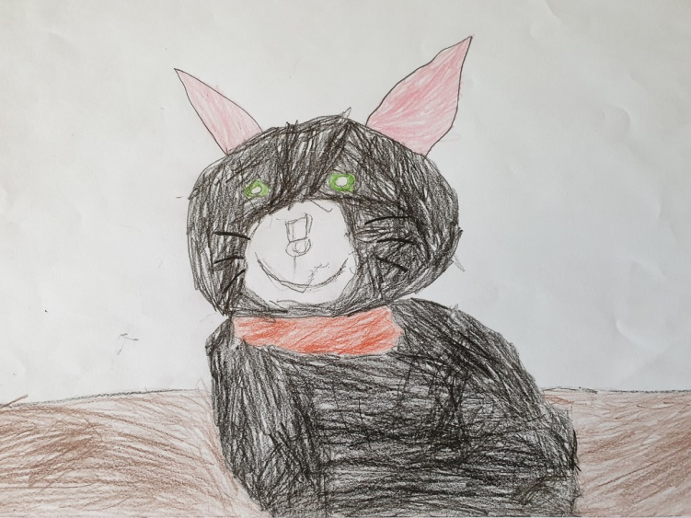
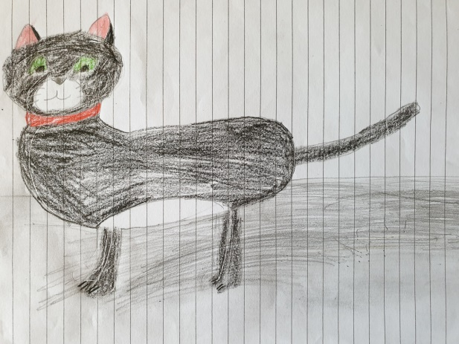
I gatti…

Slide 22

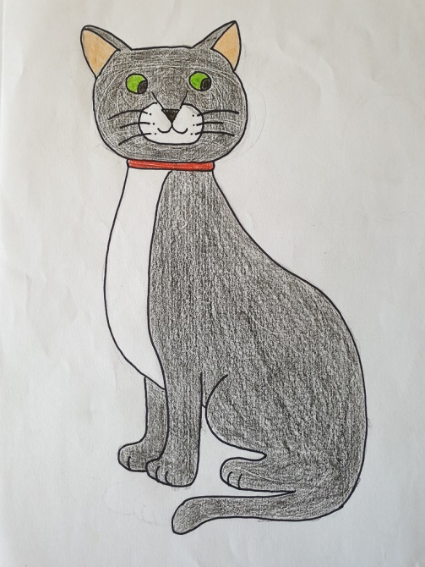
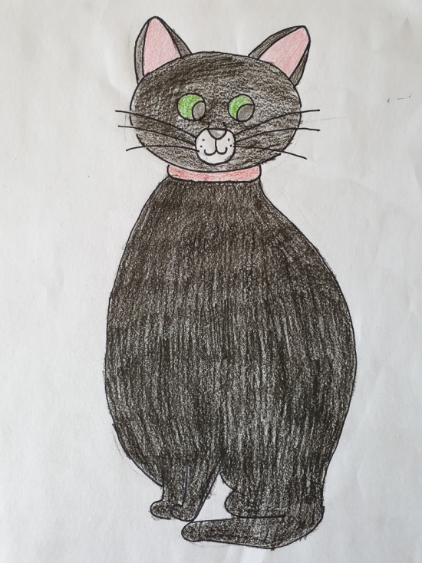
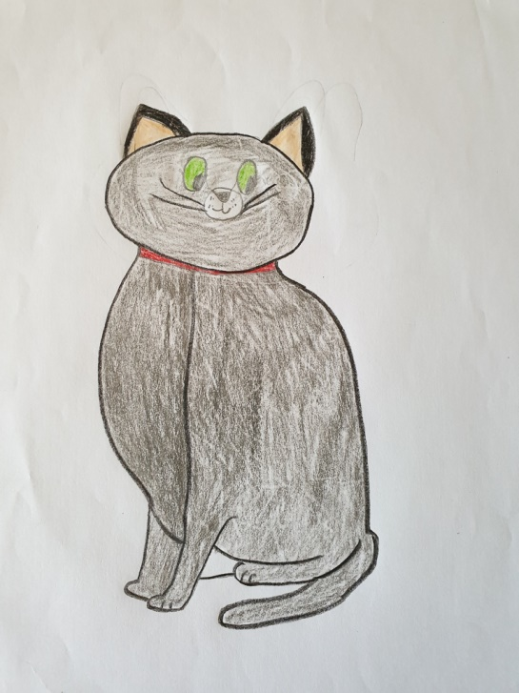
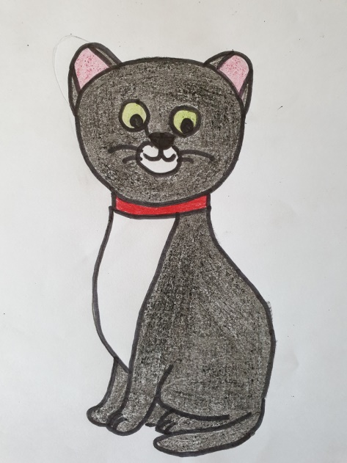
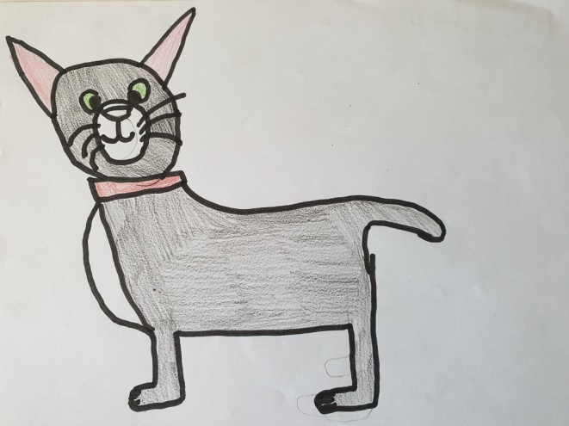

Slide 23
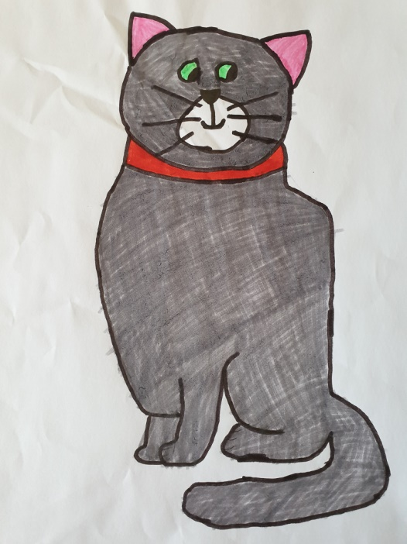
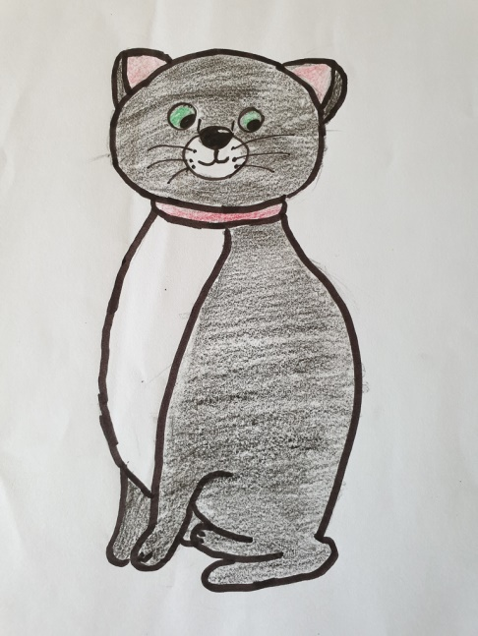
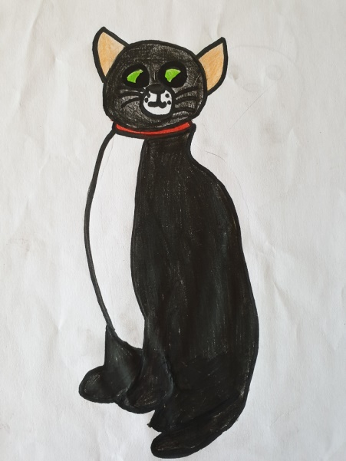
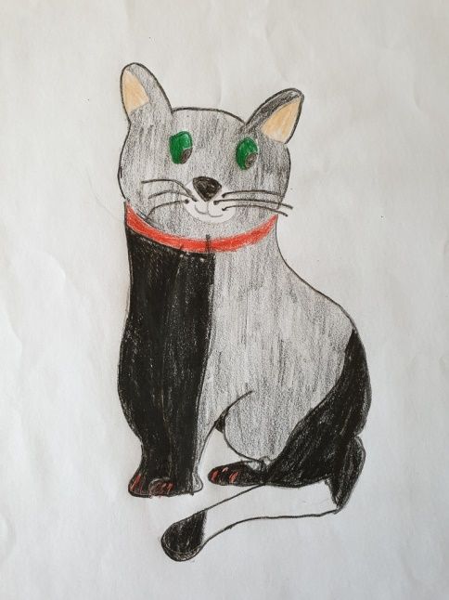
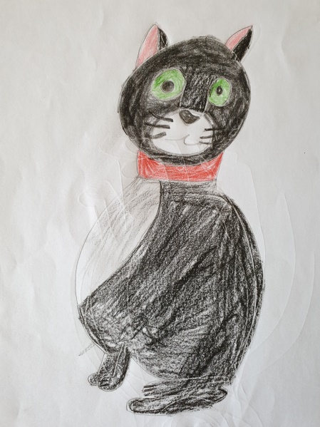
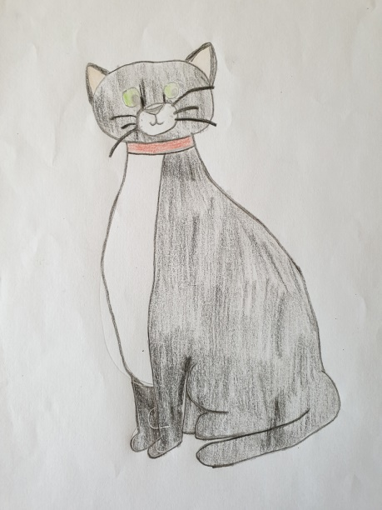

Slide 24
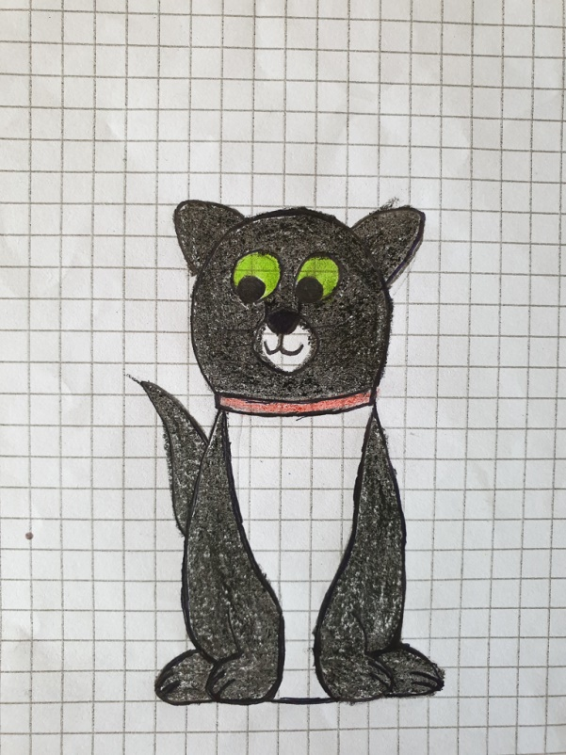
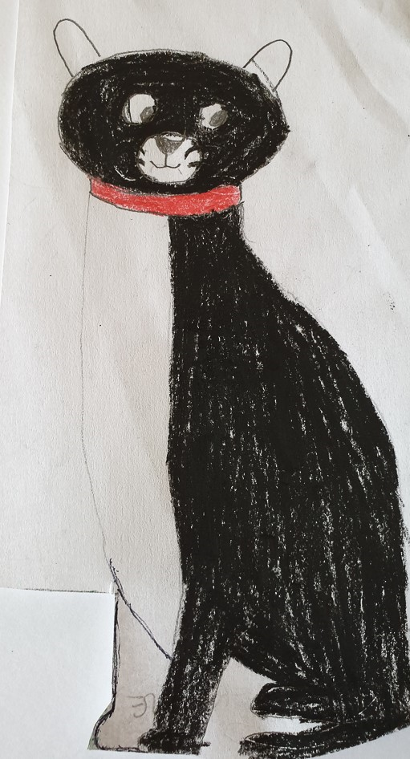
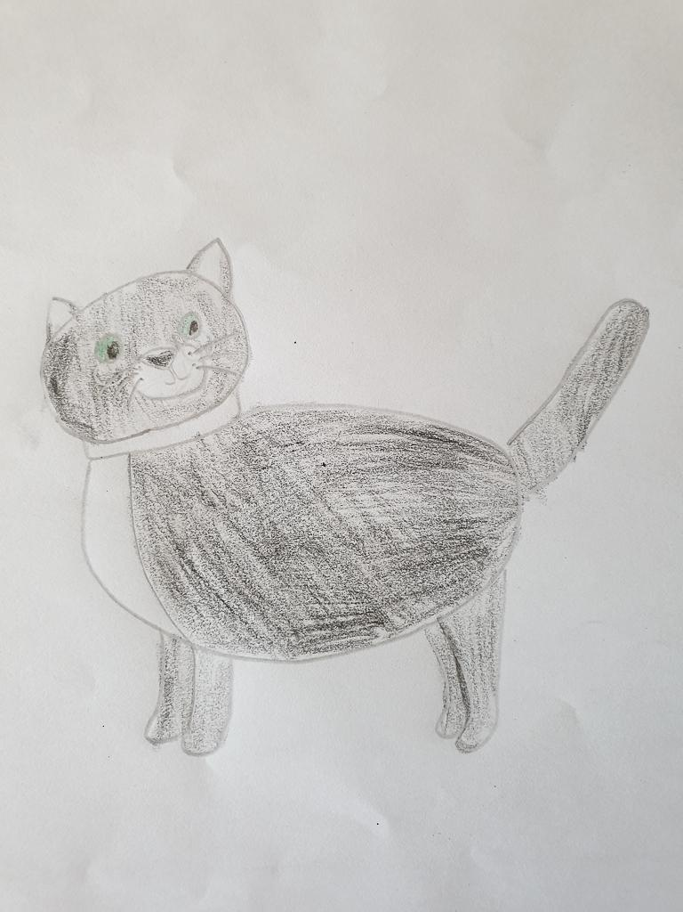
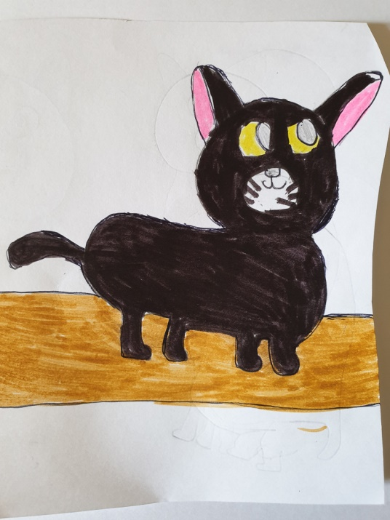

Slide 25
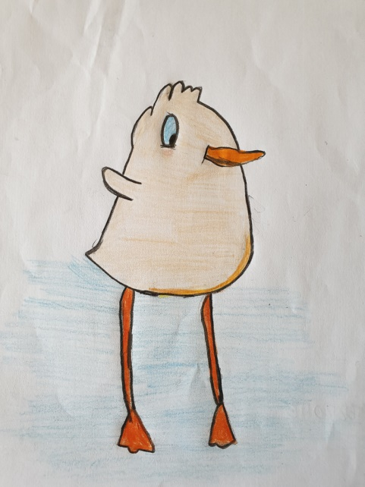
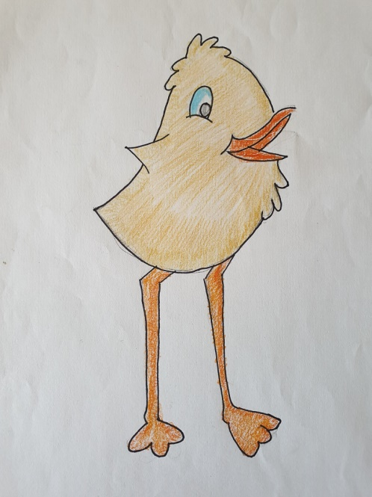
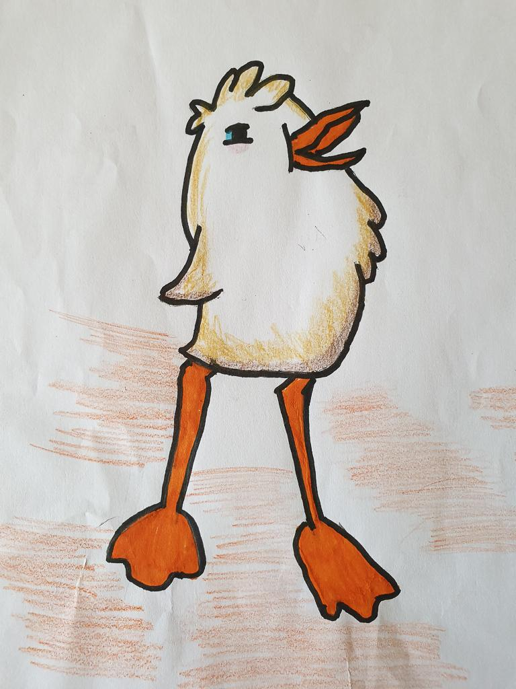

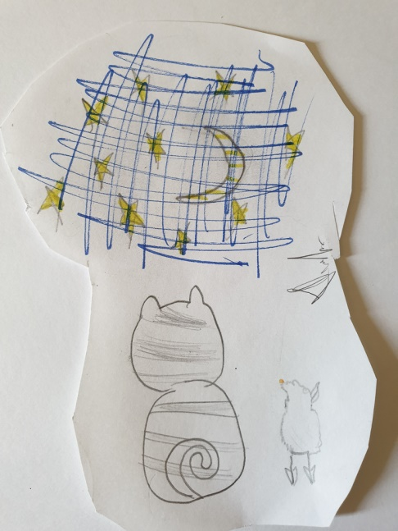
…e le gabbianelle della 1D

